Slide 1
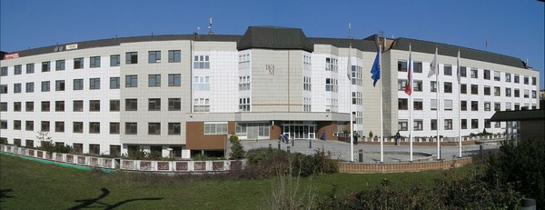
Játra – naše kazuistiky
J. Beran, ZRIR IKEM, Praha

Slide 2
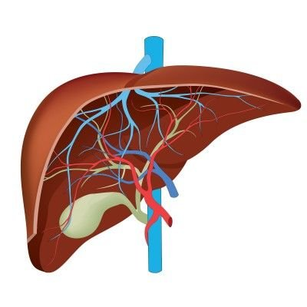

Slide 3
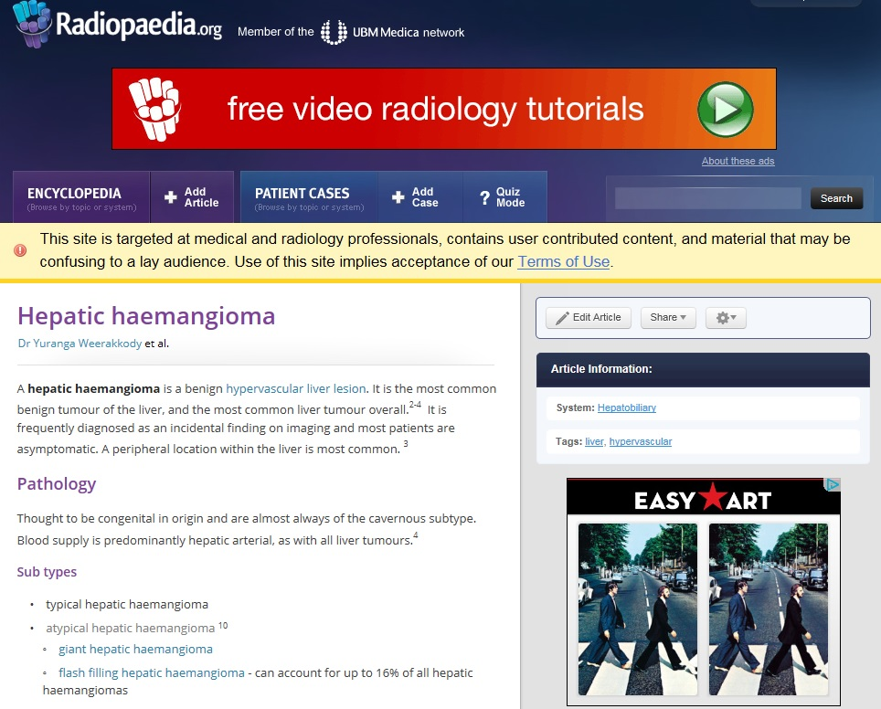

Slide 4
26.9.1969

Slide 5
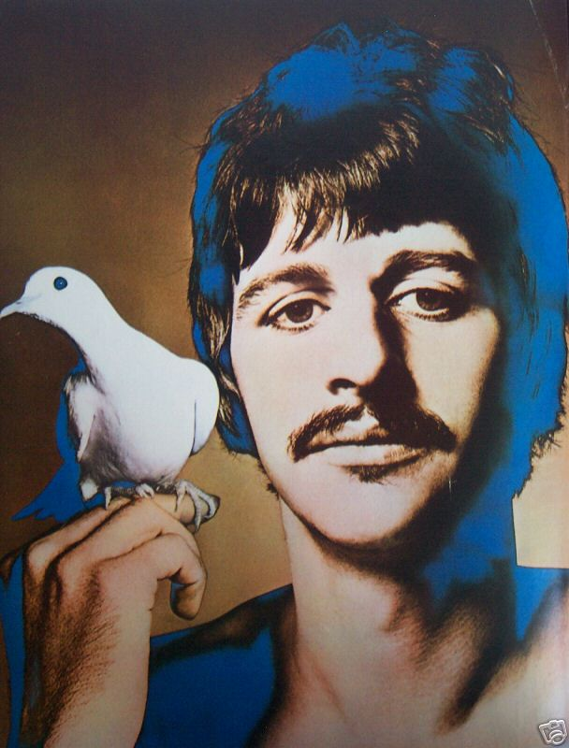
1

Slide 6
žena, 58 let
cirhóza jater na podkladě hepatitidy C
zařazena k transplantaci jater, která
nebyla zatím možná pro anatomické poměry
3/10 CT jater ložisko susp. pro HCC
7/10 potvrzeno MR
RFA
9/10 kontrolní CT, vyšší AFP, susp. residuum
ve stejném místě
4/11 MR – další ložisko v pravém laloku
5/11 RFA

Slide 7
žena, 58 let
12/11 Tx jater
Histologie:
ložisko v periferii pravého laloku bez tu buněk
ložisko centrálnější – parciální nekróza
nalezeny nádorové hepatocyty

Slide 8
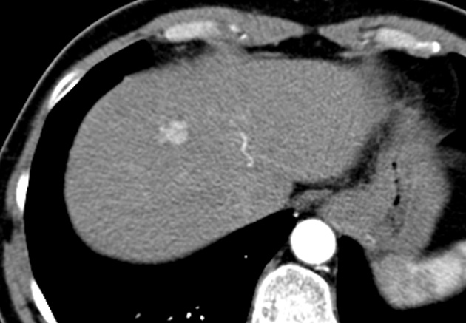
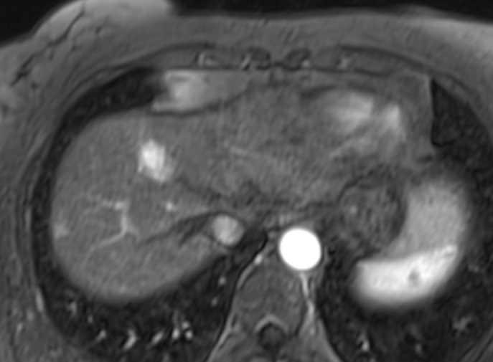
3/10 arteriální fáze
7/10 arteriální fáze

Slide 9
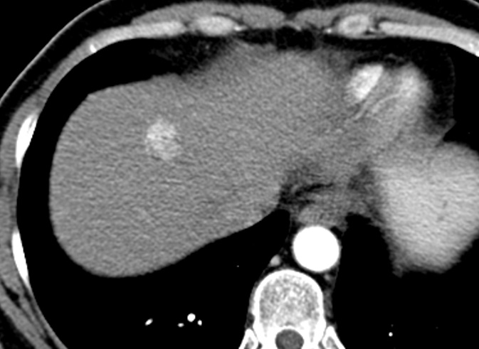
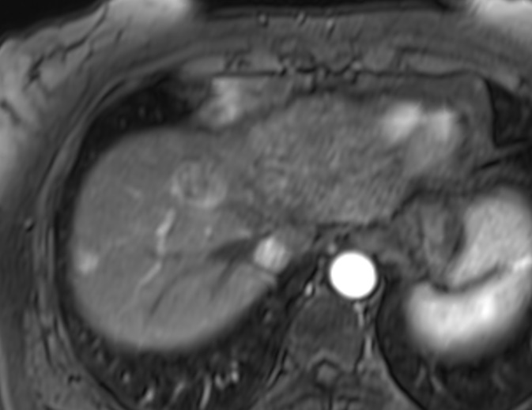
9/10 arteriální fáze
11/10 arteriální fáze

Slide 10
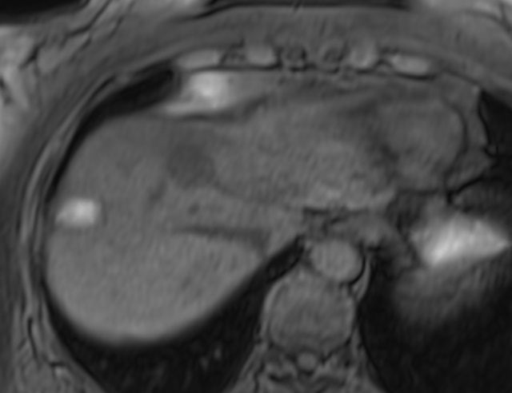
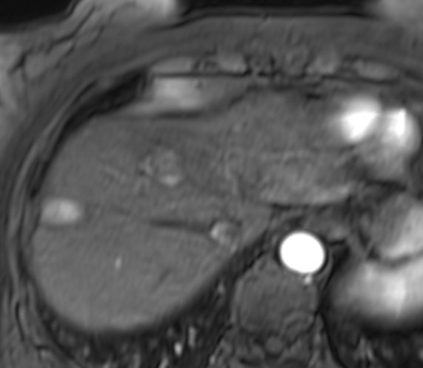
7/11 nativ T1
7/11 arteriální fáze
po 2. RFA

Slide 11
Pomněnka:
zobrazení HCC v pozdní arteriální fázi
naše zkušenost – ložiska nebývají v T1 i T2
nativně zřetelná

Slide 12
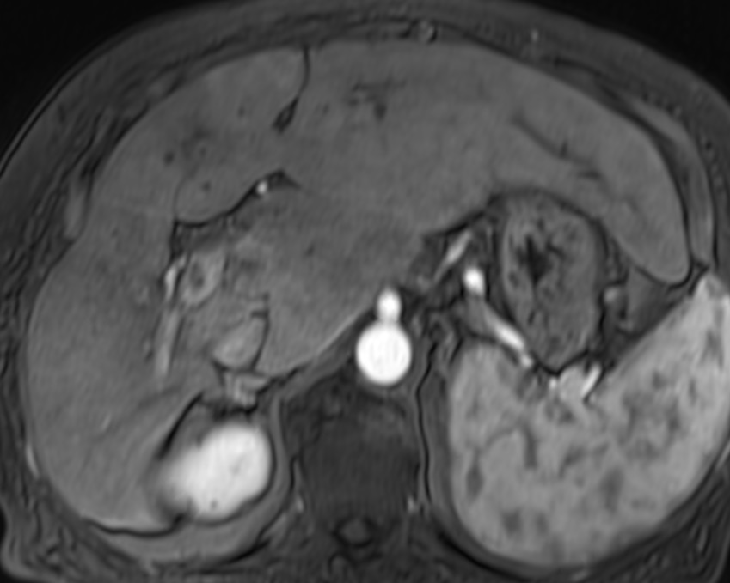

Slide 13
2

Slide 14
žena, 63 let
ca prsu
chemoterapie
na UZ náhodný nález ložiska susp. pro meta
3/14 MR jater - jasné ložisko nenalezeno
6/14 kontrola po CHT, progrese nálezu

Slide 15
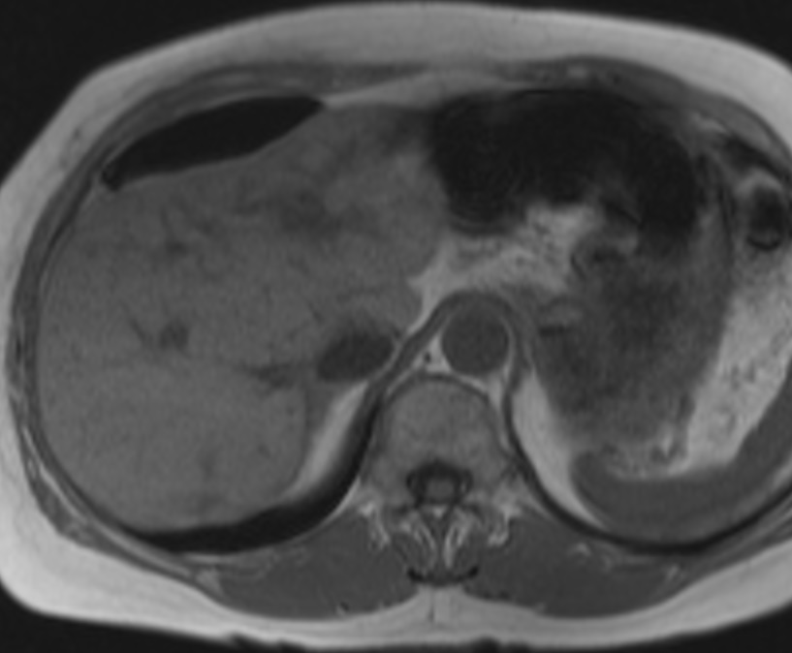
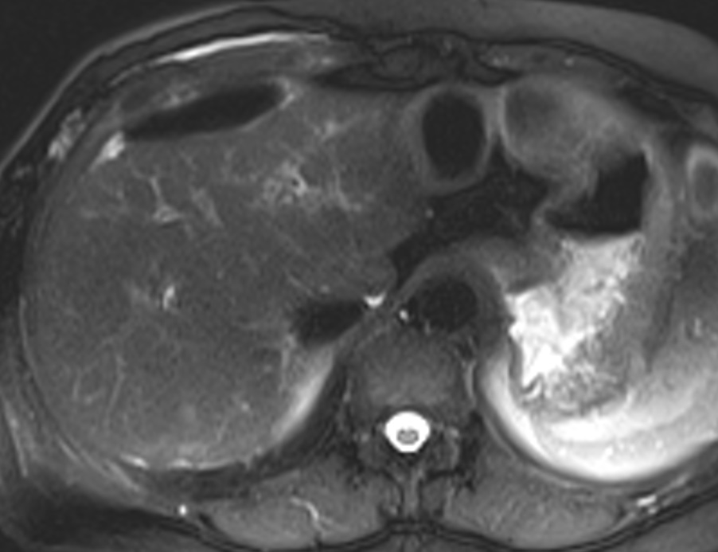
3/14 nativ T1 in
nativ T2 HASTE

Slide 16
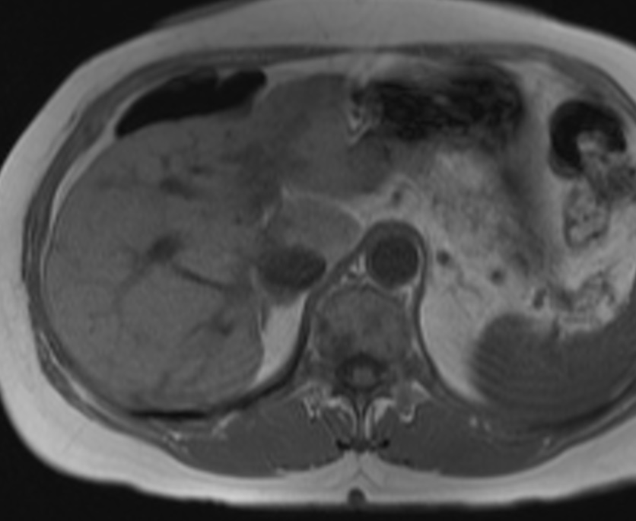
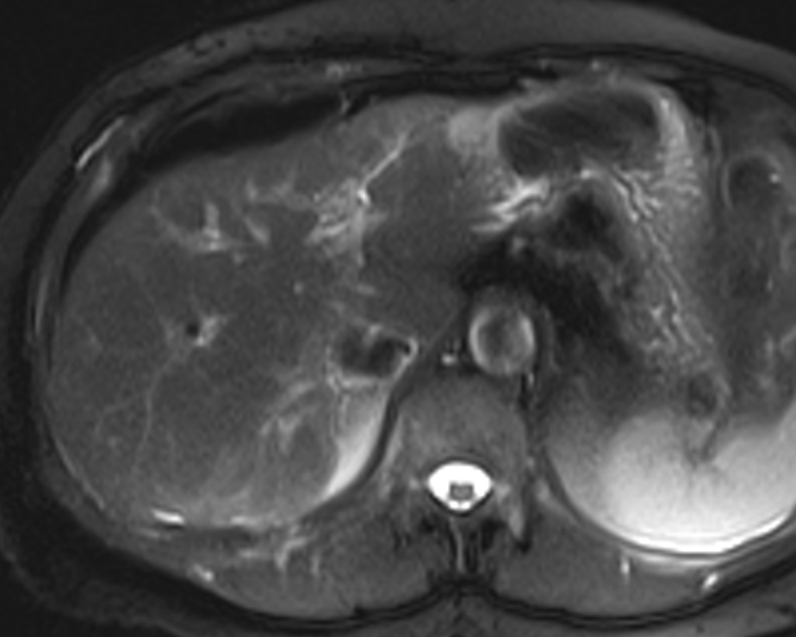
6/14 nativ T1 in
nativ T2 HASTE

Slide 17
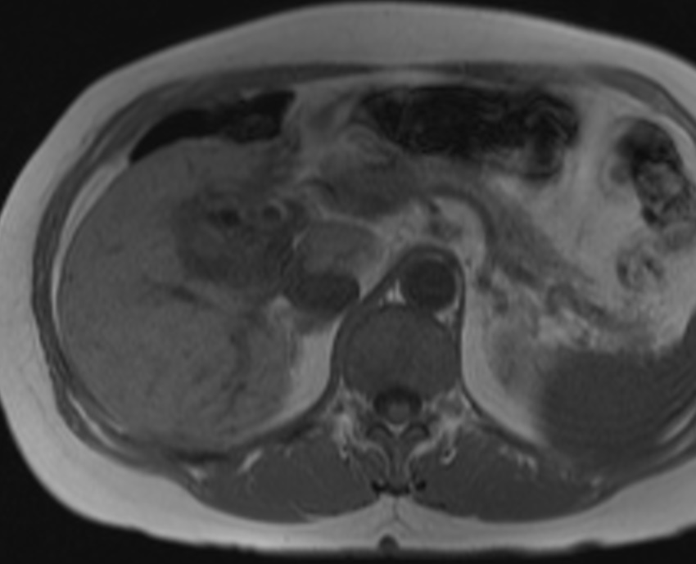
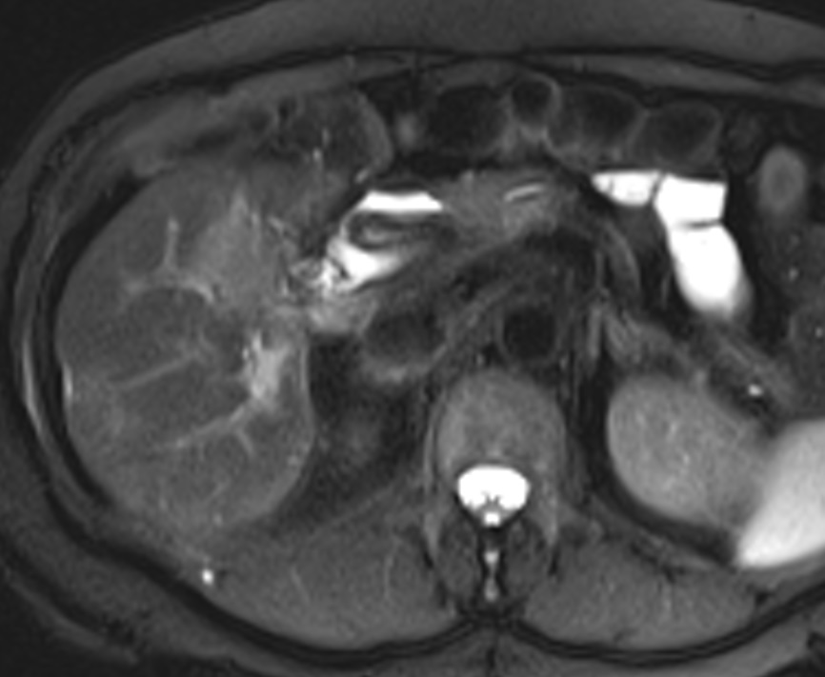

Slide 18
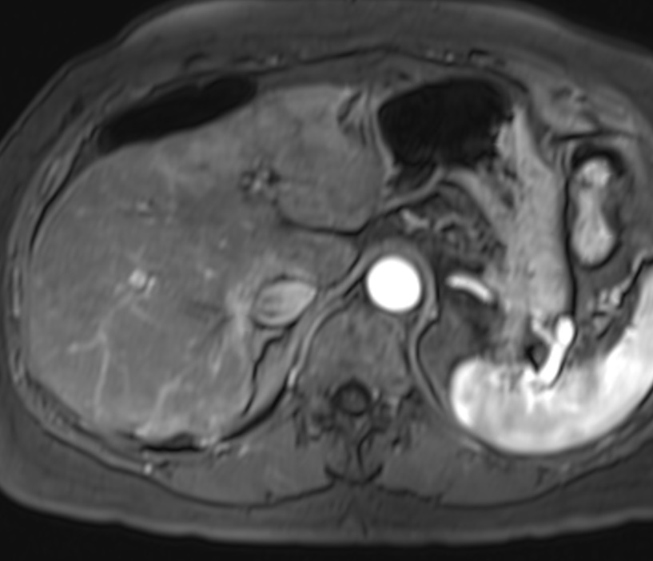
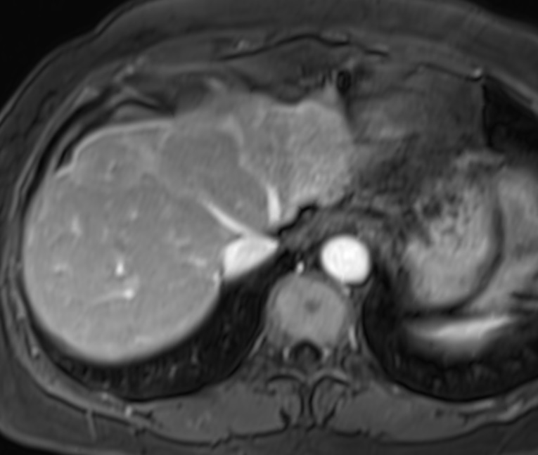
6/14 arteriální fáze
portovenózní fáze

Slide 19
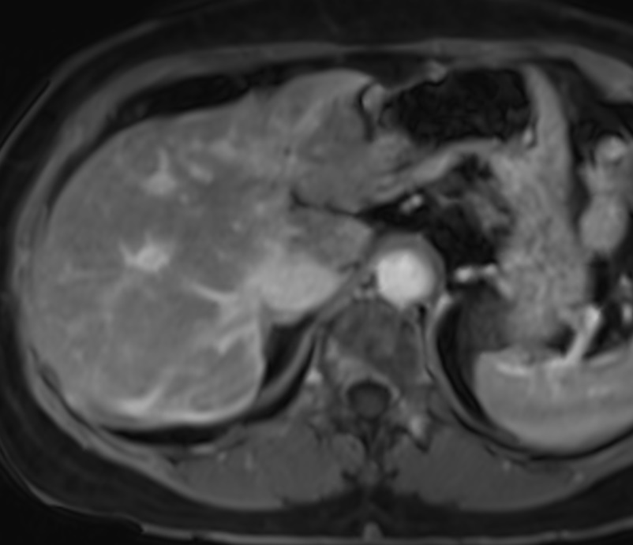
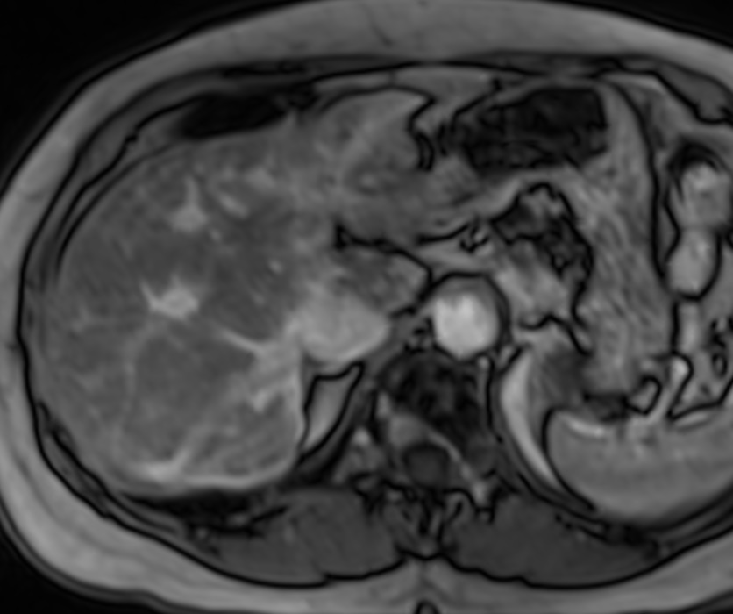
T1 Dixon tuk
T1 Dixon op

Slide 20
Pomněnka:
jaterní fibróza – expanse fibrózních sept a
můstků
hypointenzní T 1, hyperintenzní T2
sytí se po podání k.l. ve venózní fázi
Dixonova 4fázová sekvence
(na 1 nádech)

Slide 21
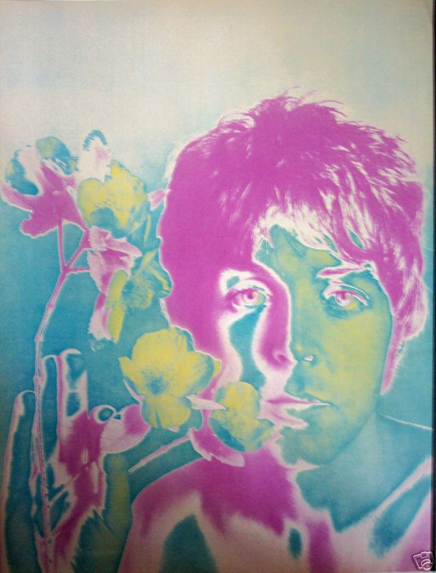
3

Slide 22
muž, 71 let
náhle vzniklé bolesti břicha
na CT trombóza v.portae
elevace AFP
1/14 MR jater
6/14 kontrola

Slide 23
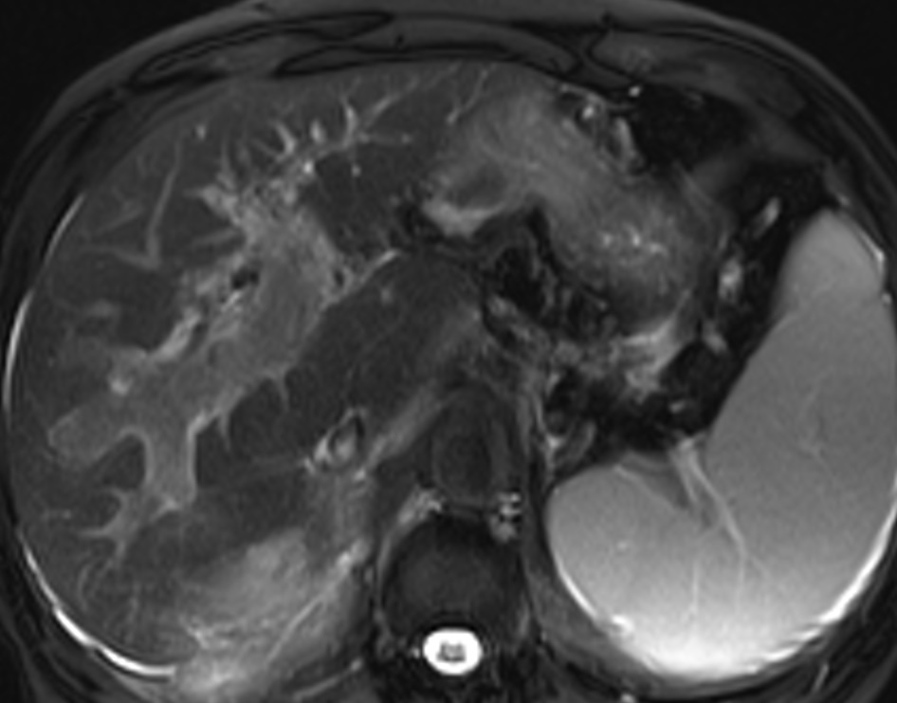
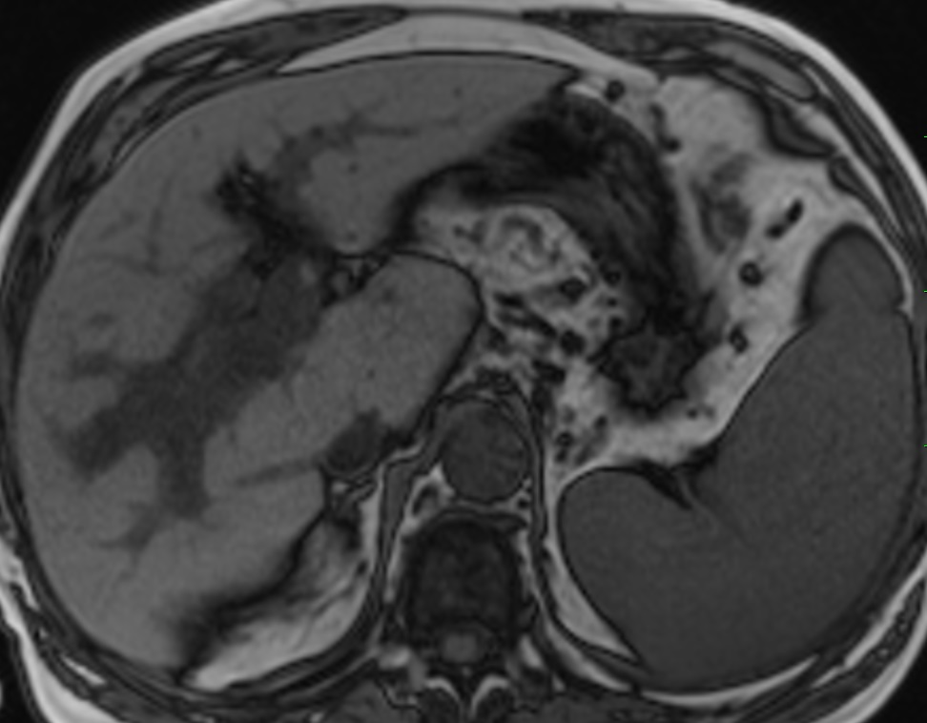
6/14 T2 HASTE
T1 op

Slide 24
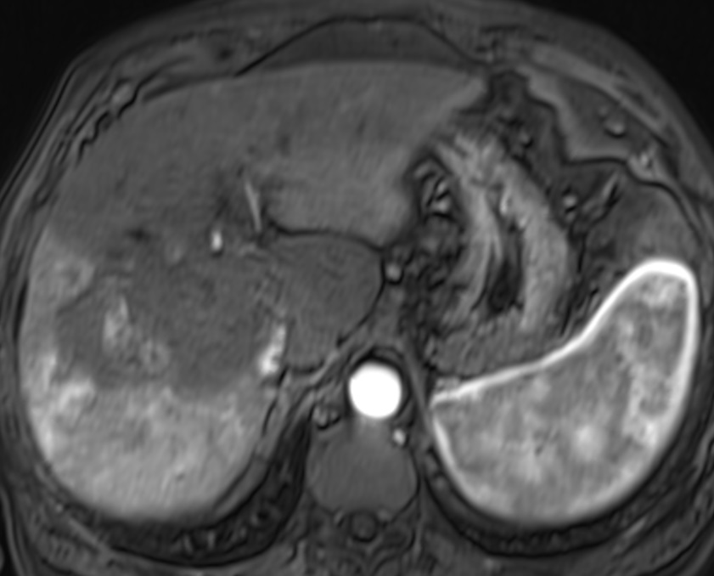
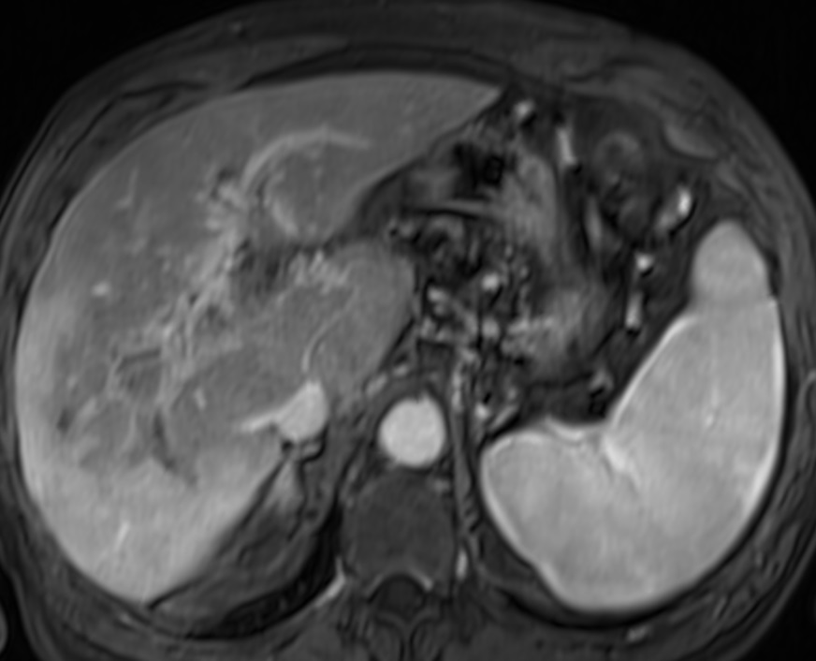
6/14 arteriální fáze
portální fáze

Slide 25
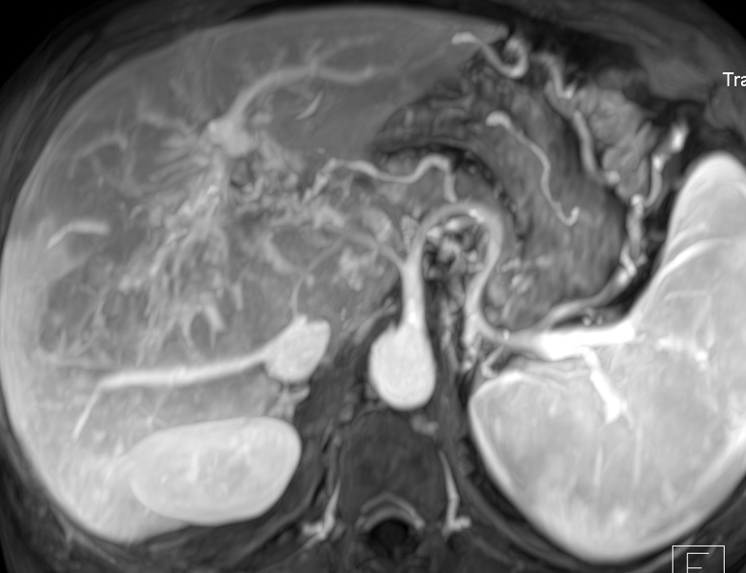
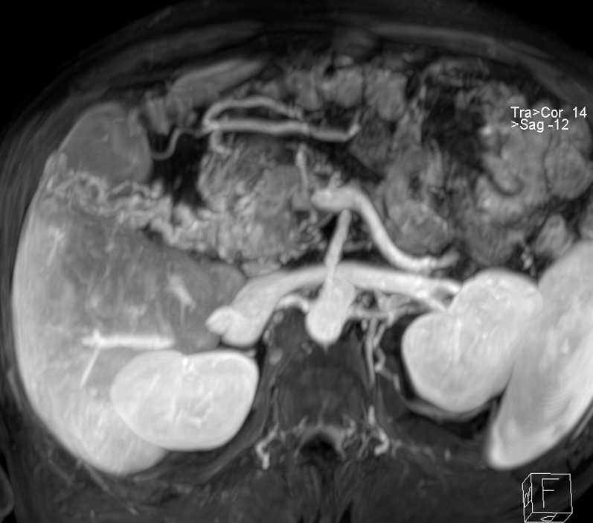
6/14 MIP rekonstrukce

Slide 26
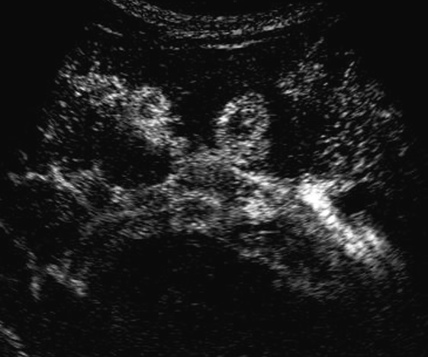
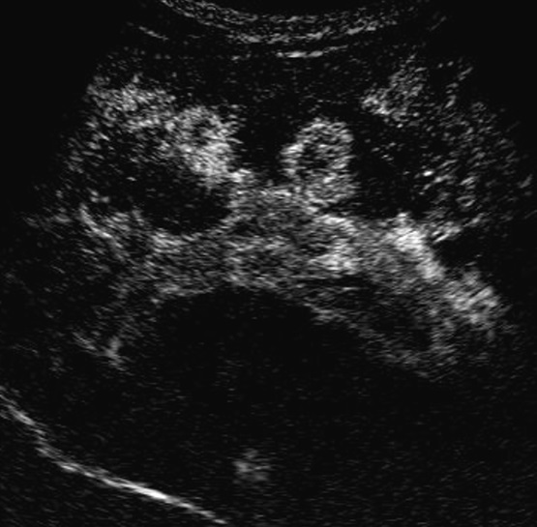
7/14 CEUS

Slide 27
Pomněnka:
trombóza v.portae chovající se expanzivně -
tumorózní trombus

Slide 28
4

Slide 29
muž, 59 let
alkoholická ci hepatis
2010 zjištěna 2 ložiska HCC S IV a VII,
- resekce 5/10
CT kontroly 5/11, 1/12 a 9/12 negat.
9/13 – pozitivní nález
MR – 11/10 – negat.,
3/14, 9/14 – potvrzení, ale …

Slide 30
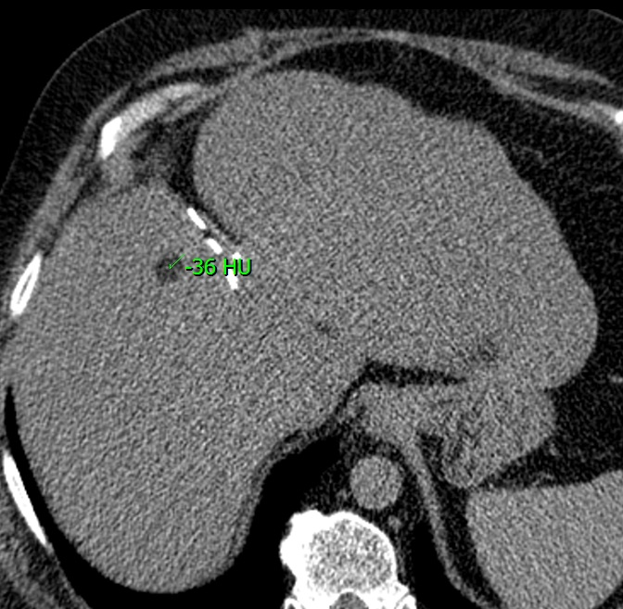
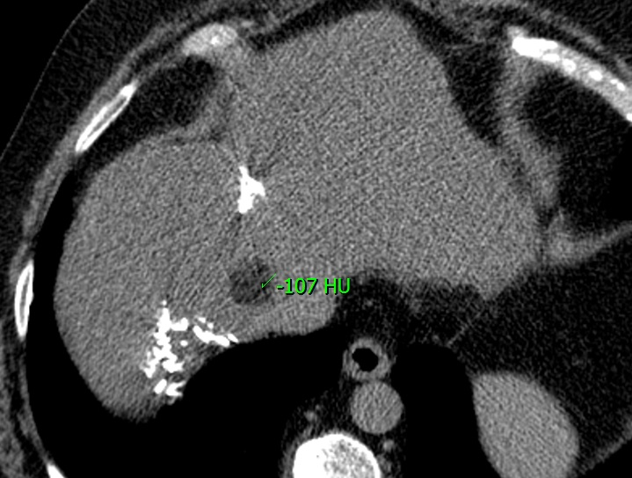
CT nativ

Slide 31
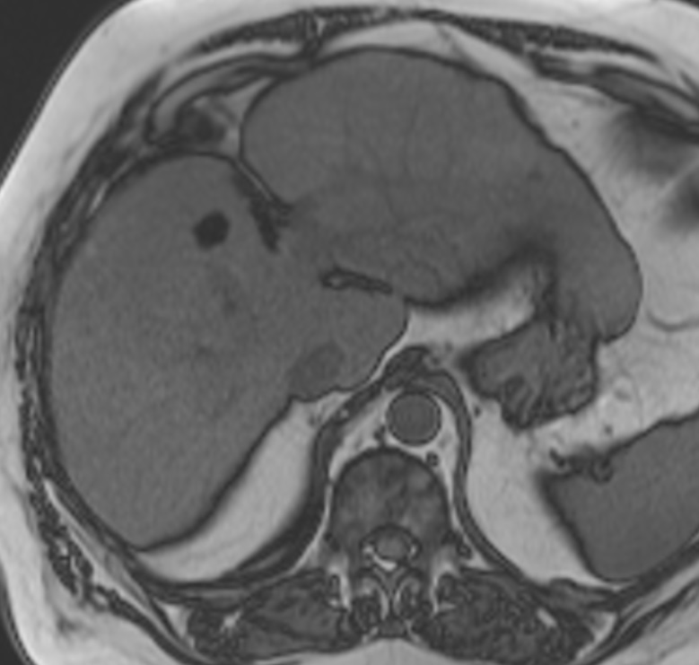
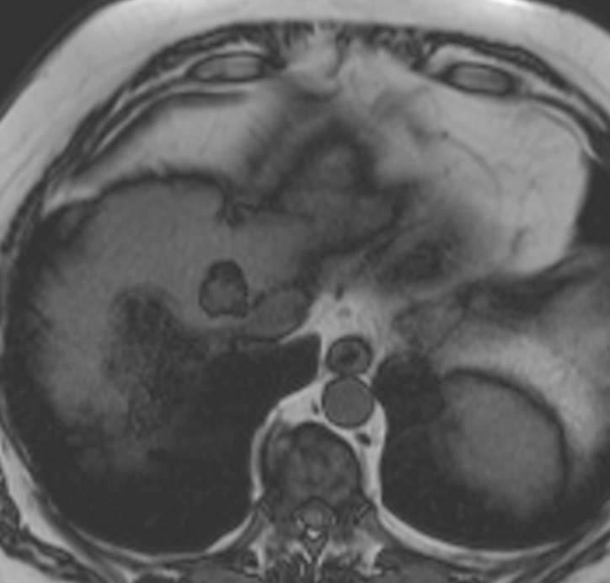
MR nativ T1 op

Slide 32
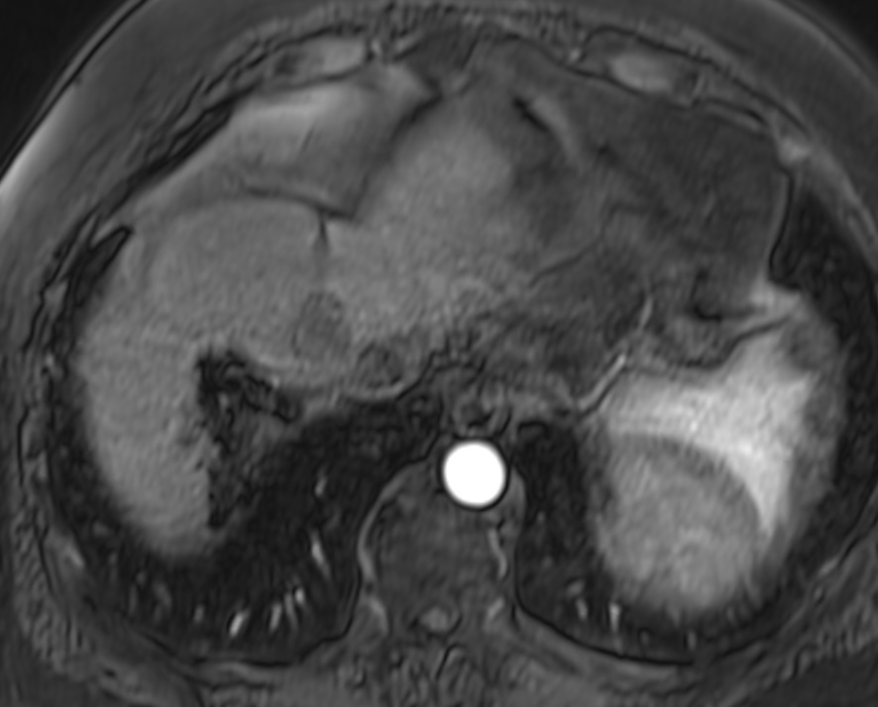
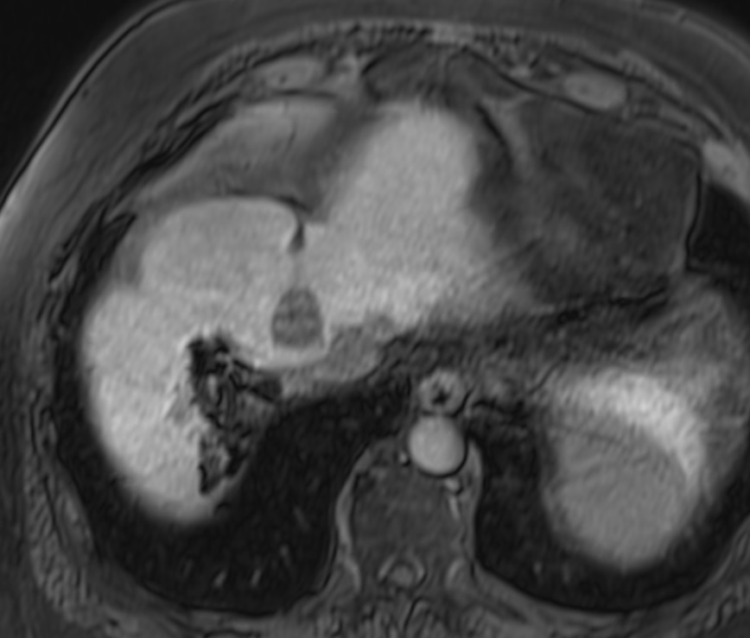
MR 3/14 art
MR 3/14 hepato

Slide 33
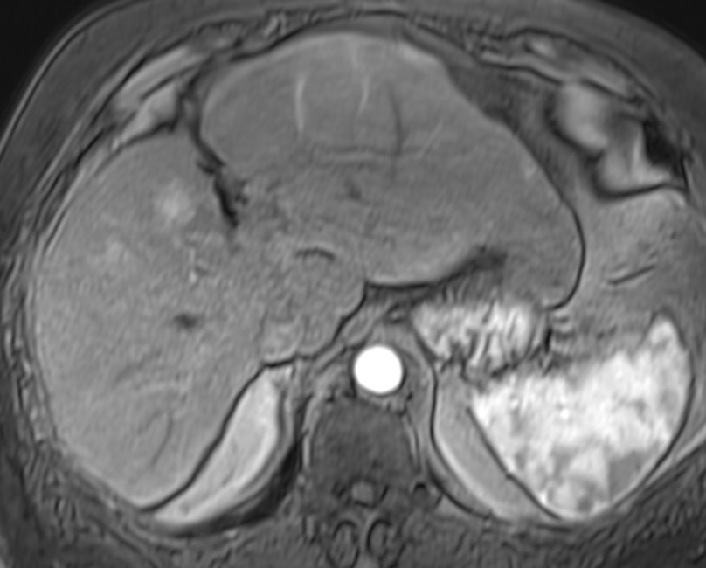
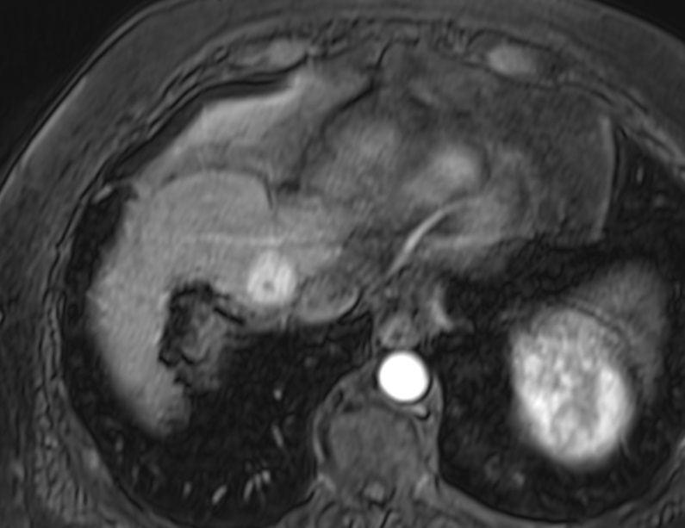
MR 9/14 arteriální

Slide 34
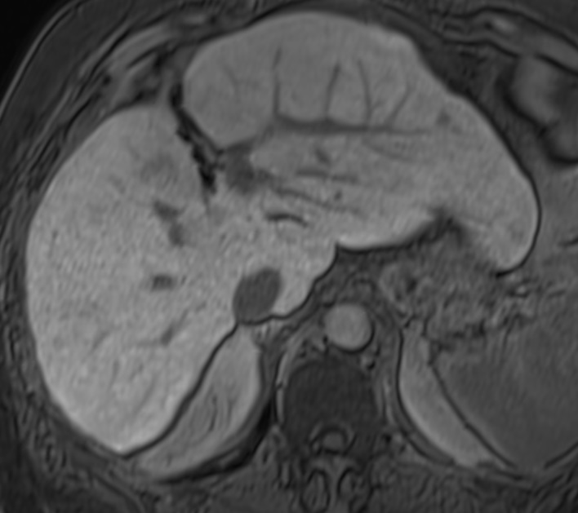
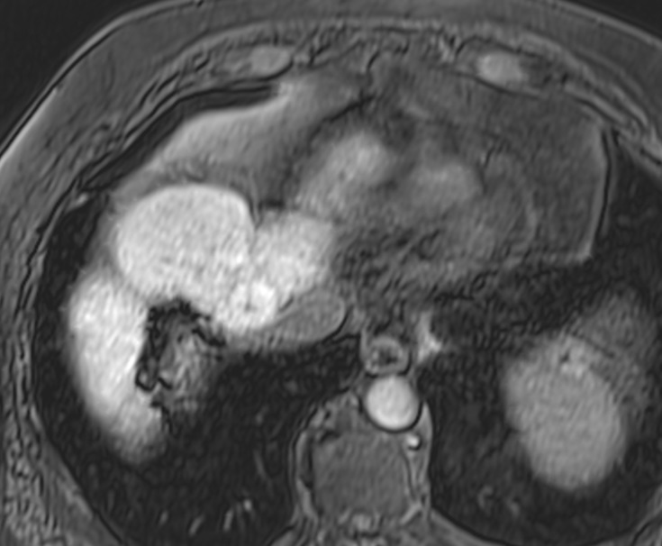
MR 9/14 hepato

Slide 35
Pomněnka:
všechno může být jinak, než stojí psáno

Slide 36
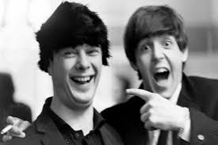
5

Slide 37
žena, 60 let
cca 10 let PSC, jaterní ci
portální hypertense, splenomegalie
polymorbidní pacientka (23 diagnóz)
opakované CT a UZ kontroly bez ložiskového
nálezu
8/14 CT s ložiskovým nálezem
8/14 MR jater

Slide 38
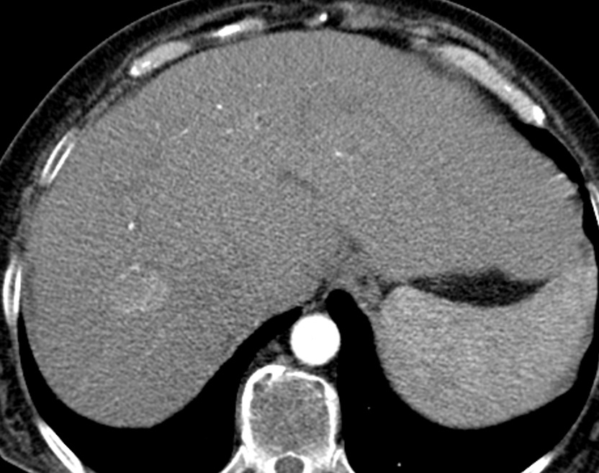
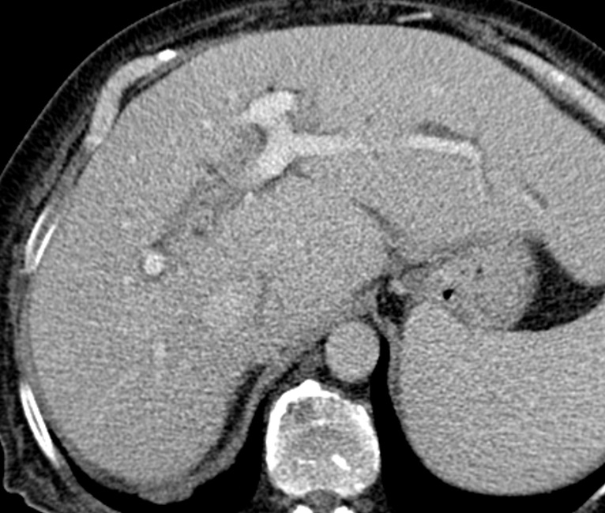
CT 8/14 arteriální
CT 8/14 portální

Slide 39
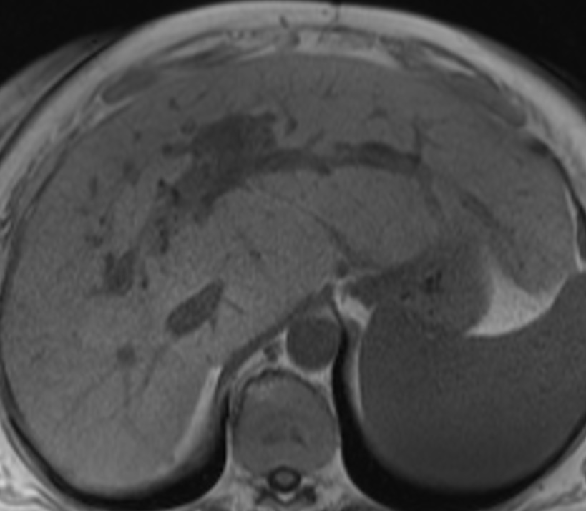
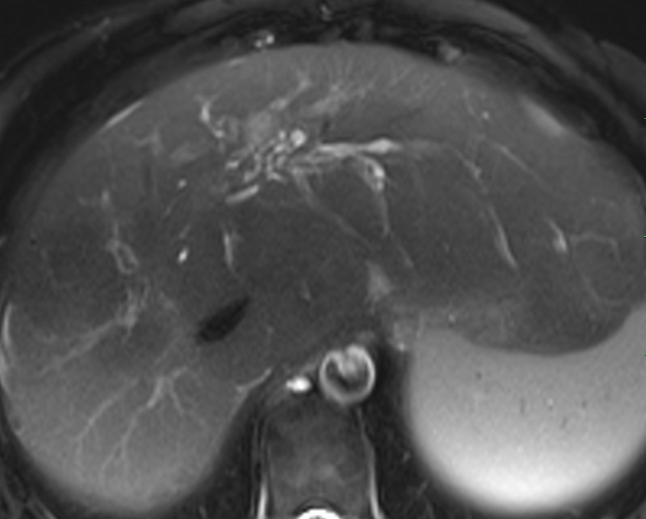
MR 8/14 nativ T1 in
MR 8/14 T2 HASTE

Slide 40
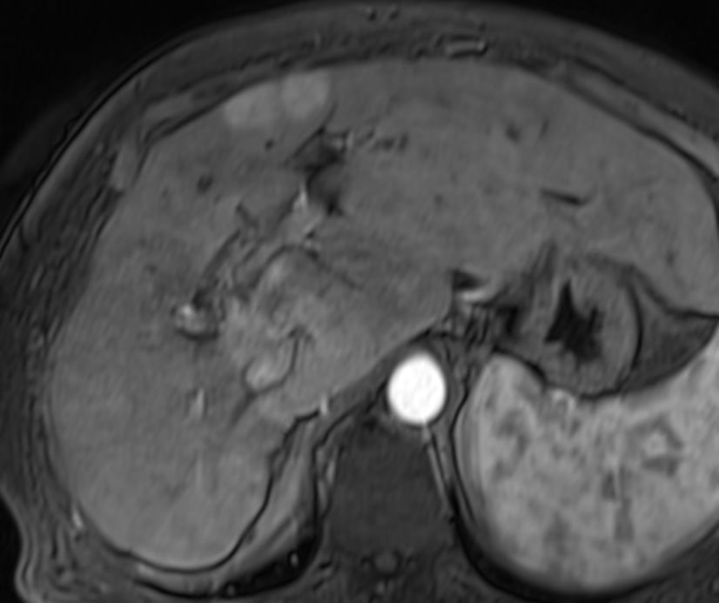
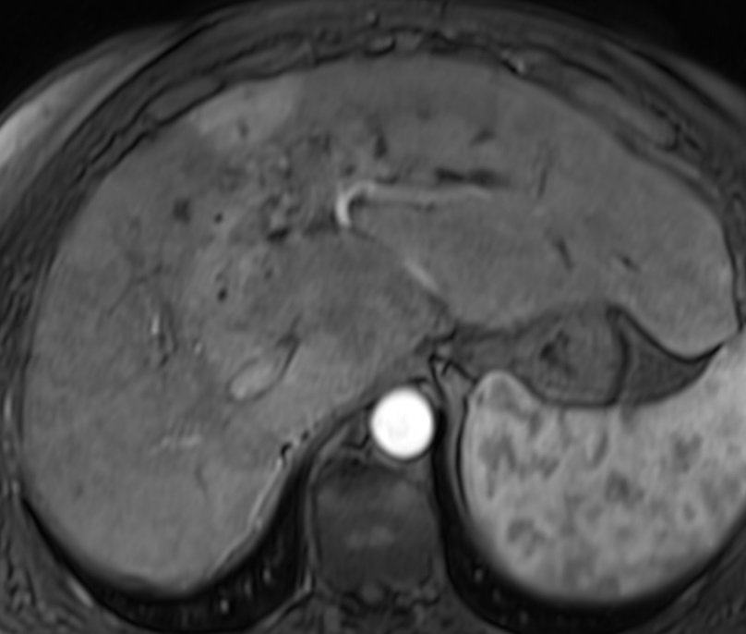
MR 8/14 arteriální

Slide 41
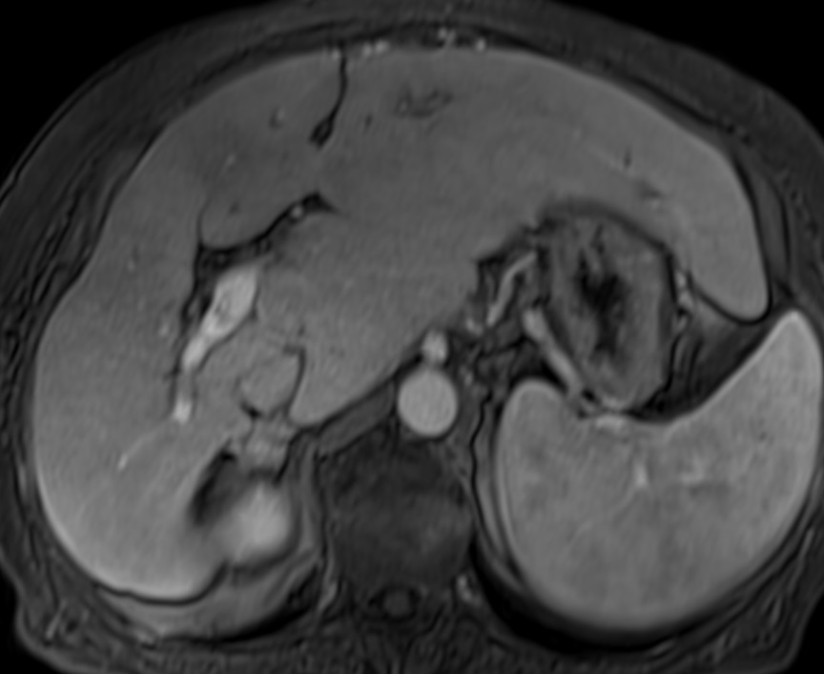
MR 8/14 portální

Slide 42
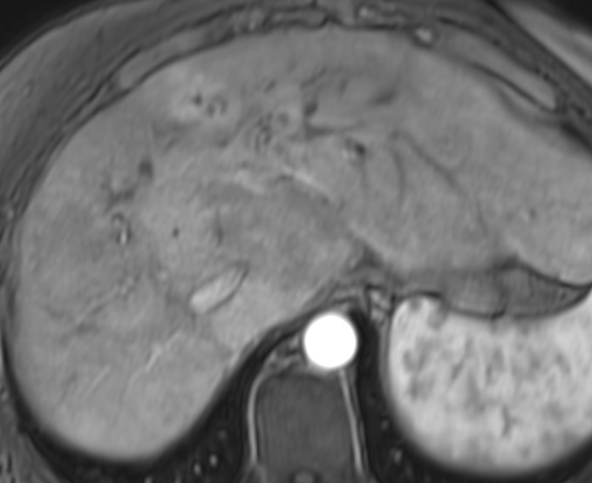
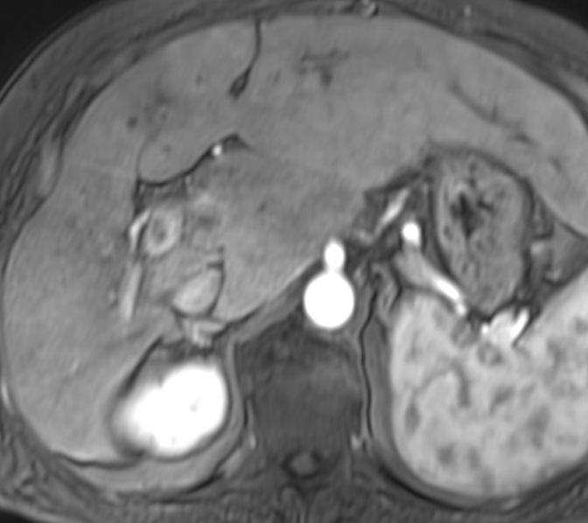
MR 8/14 MIP

Slide 43
Pomněnka:
ne každé barvící se ložisko v jaterním
parenchymu musí odpovídat nádoru

Slide 44
THAD
(transient hepatic attenuation difference)
pseudoléze při změněných hemodynamických
poměrech
rozdílné sycení okrsků jater, výrazné v
arteriální fázi, pak se vrací k normálu
uvnitř ložisek bývají nedislokované
cévy
třetí jaterní zásobení (žíly
žlučníkové, paraumbilikální,
parabiliární)

